Slide 1
Créer un ordre de mission personnel itinérant (IA-IPR)
Comment saisir un ordre de mission à partir d’ un document vierge ?

Slide 2
Pour créer un ordre de mission personnel itinérant
Les OM personnels itinérants doivent être saisis mensuellement et à chaque fin de mois.
Un Ordre de mission permanent est créé par la DAF après réception des pièces justificatives.
Sélectionner « ordre de mission » dans la page d’accueil

Slide 3
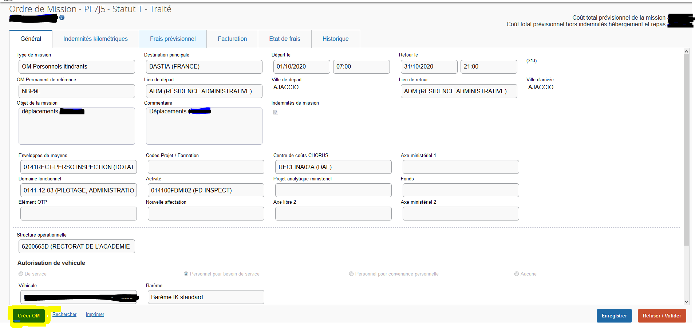
Le dernier OM saisi s’affiche (si il y a déjà eu une saisie). Cliquer sur « créer OM »

Slide 4
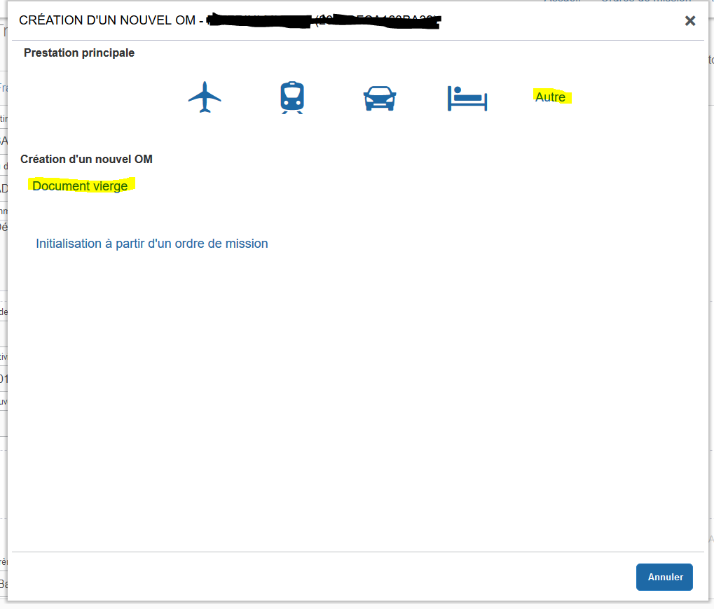
Cliquer sur « AUTRE » puis « Document vierge »

Slide 5
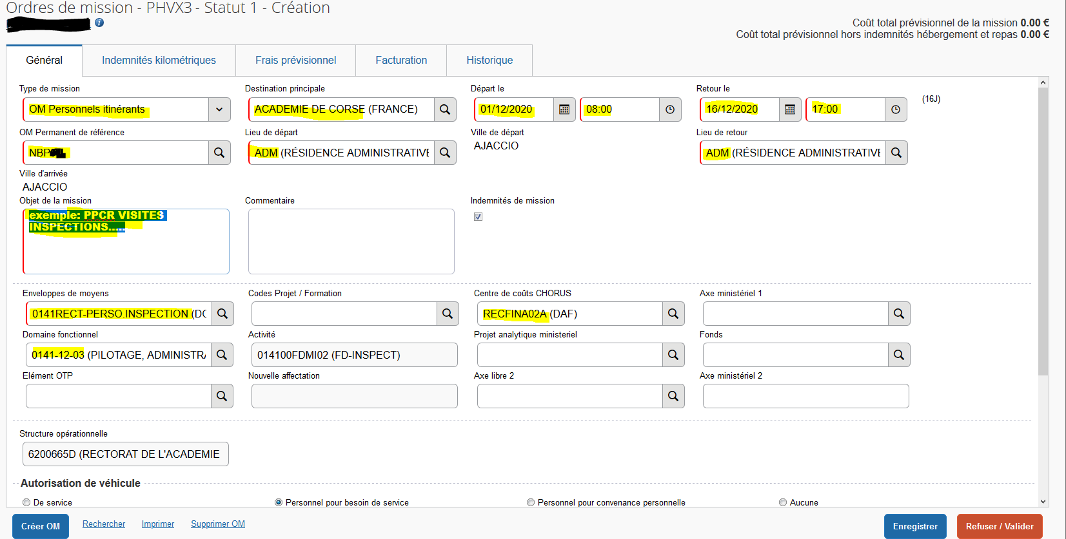
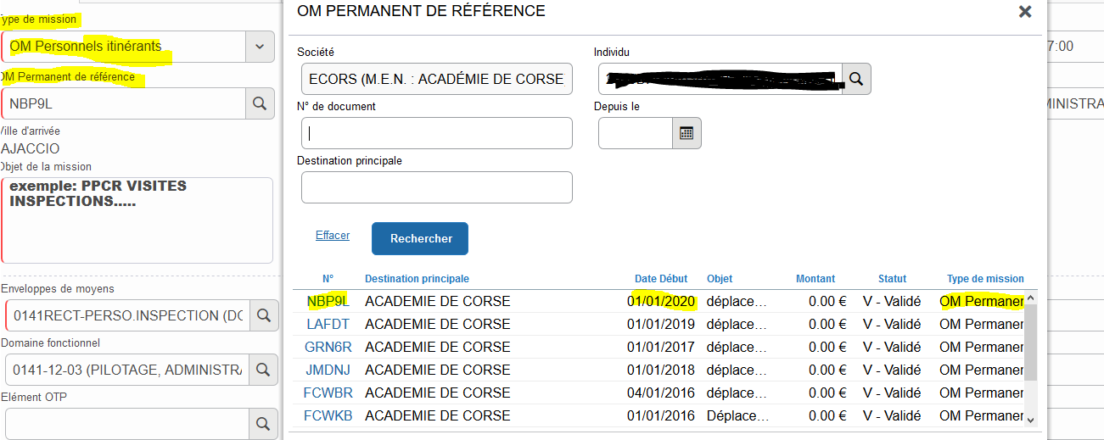
Renseigner toutes les zones marquées en rouge
Dans « Type de mission » sélectionner OM personnel itinérant.
Le message suivant s’affiche cliquer sur oui. Dans OM permanent de référence, sélectionner l’OM préalablement créé par le gestionnaire DAF
Les enveloppes de Moyens :
Cliquer sur la loupe et sélectionner 0141RECT-PERSO.INSPECTION
Dans l’onglet domaine fonctionnel mettre 0141-12-03 puis enregistrer : l’Activité se génère automatiquement.

Slide 6
Sélectionner le véhicule préalablement enregistré par le gestionnaire Chorus-DT
Une fois tous les champs renseignés, cliquer sur « enregistrer »

Slide 7
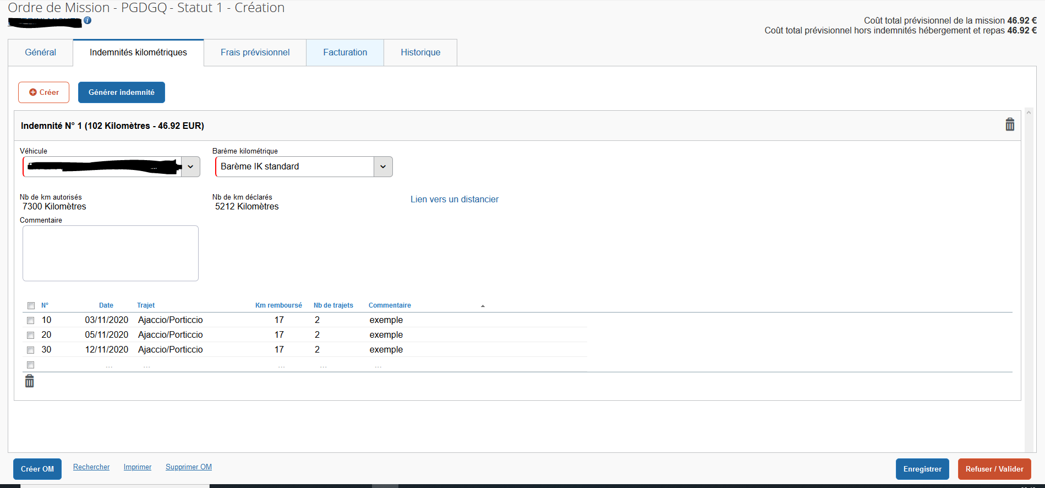
Aller dans l’onglet Indemnités kilométriques.
Créer
Renseigner le tableau puis enregistrer.Pour connaître le nombre de kms cliquer sur « lien vers un distancier »

Slide 8
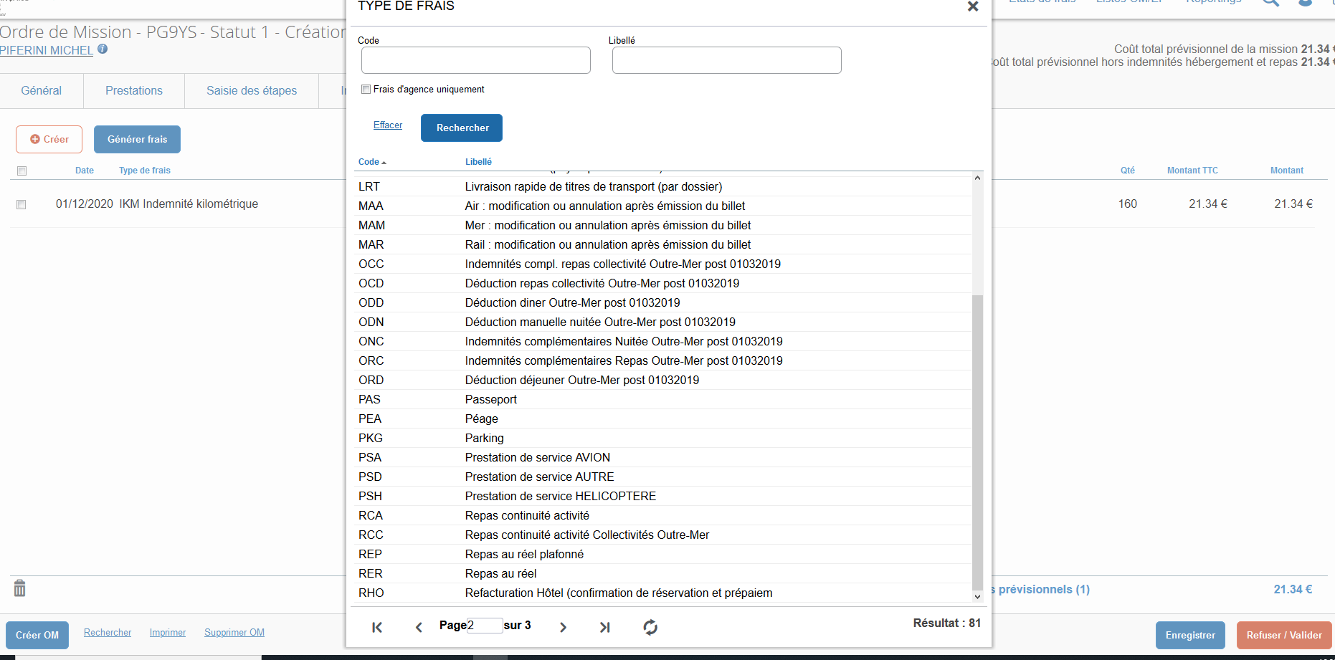
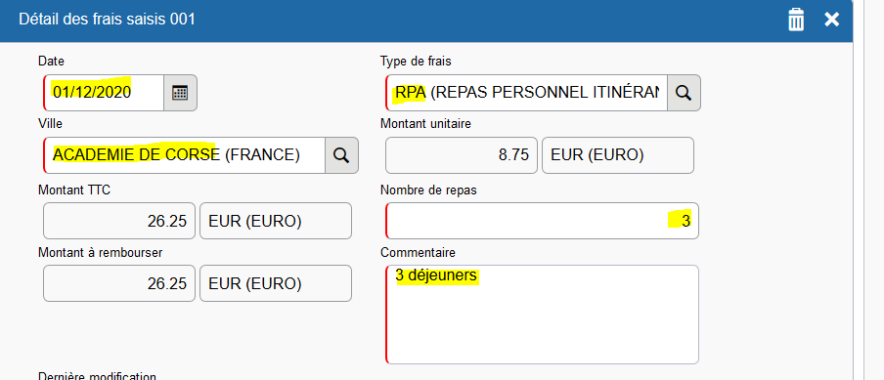
Aller dans l’onglet « frais prévisionnel »: Créer
Sélectionner les frais de repas en sélectionnant RPA puis renseigner les onglets en rouge. Fermer la fenêtre.

Slide 9
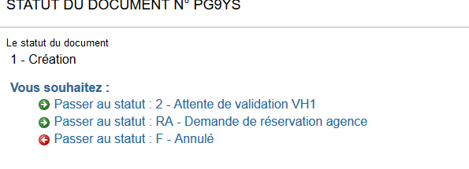
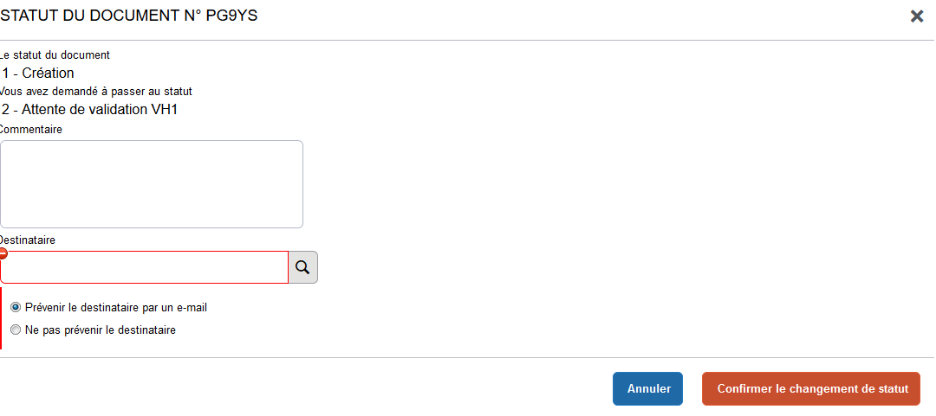
Cliquer sur Refuser/Valider
Puis sur passer au statut: 2 –Attente de validation VH1
Renseigner le VH1 (CANIONI Aurélia) dans la case destinataire puis confirmer le changement de statut

Slide 10
Une fois l’Ordre de mission validé, un mail de confirmation est adressé à l’agent sur sa boîte académique, L’Etat de Frais se génère automatiquement. Il est validé par les services et envoyé à la TG pour paiement.
Attention
Les convocations à l’initiative des services Formation et Examens et concours ne doivent en aucun cas être saisis dans Chorus-DT, mais dans les applications GAIA et IMAGIN .

